Slide 1
CiakFilm
Scopri, Recensisci, Connettiti. Su CiakFilm il cinema diventa Social!
Federico Iermano Emanuele Ronga
0124002749
0124002834

Slide 2
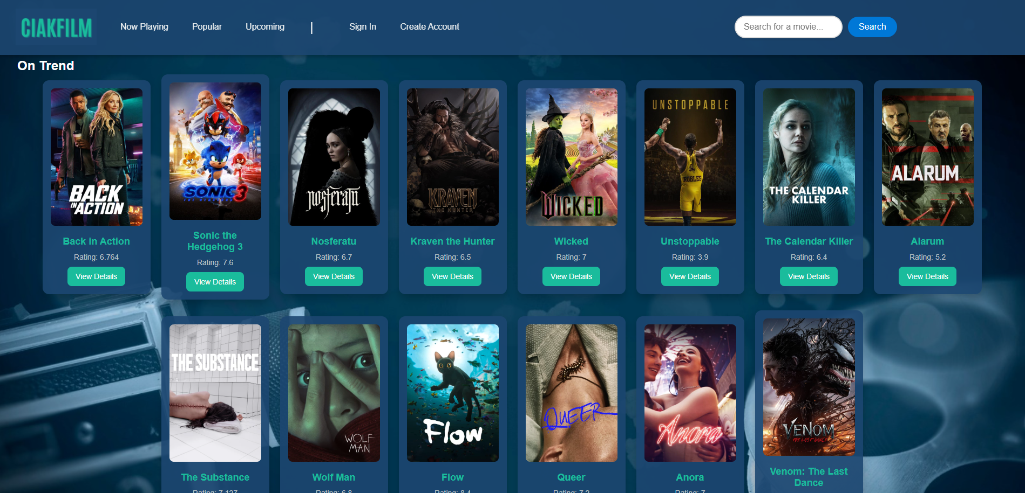
Scopri i film più amati del momento.
Nella pagina principale verranno visualizzati tutti i film più in voga del momento.
Naviga tra le sezioni per conoscere nuovi film.

Slide 3
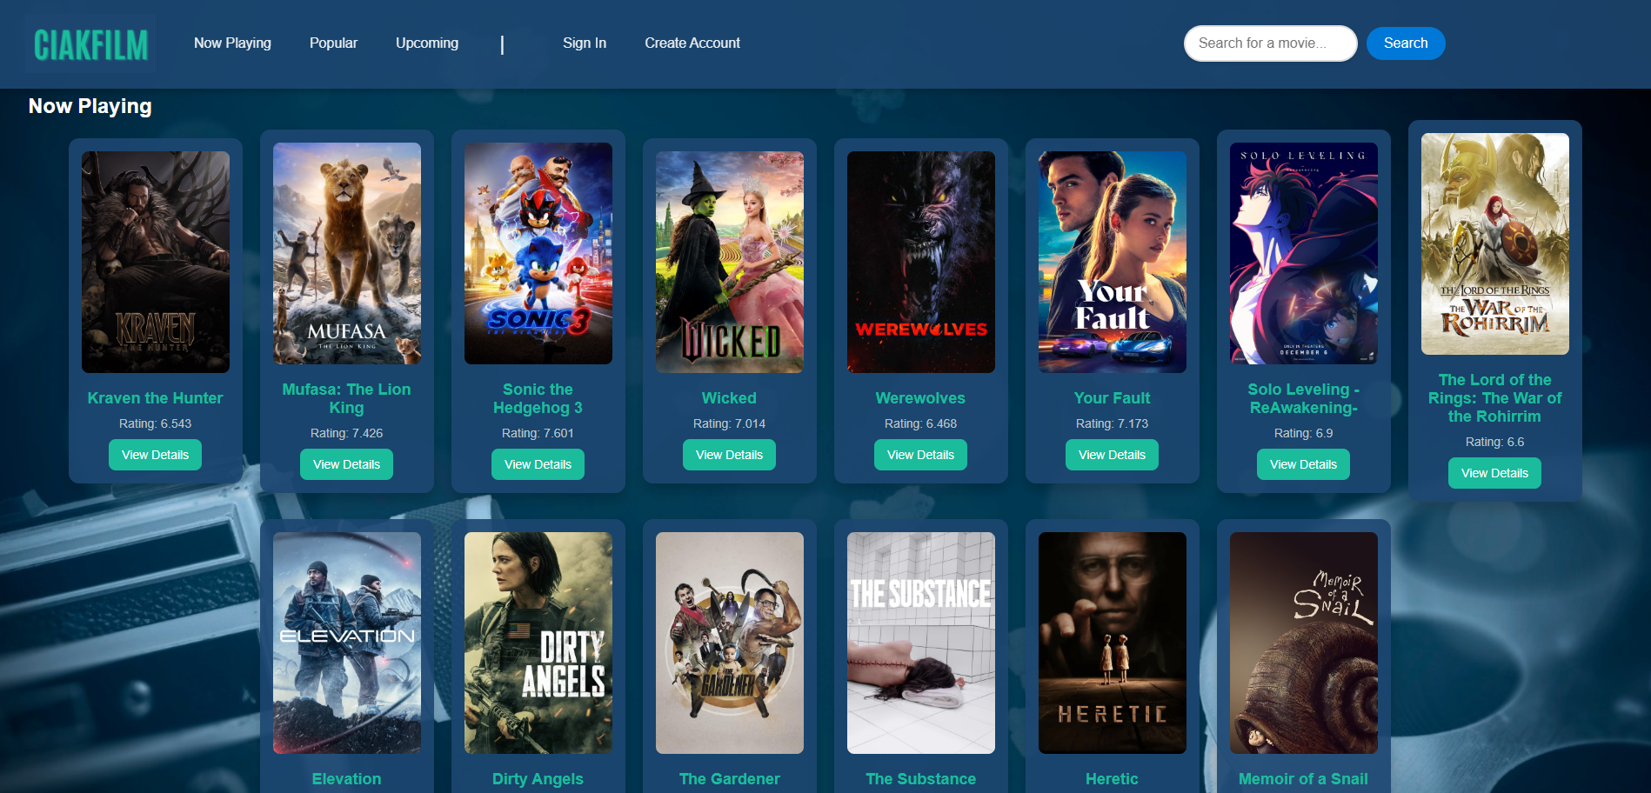
Scopri i film attualmente in sala!

Slide 4
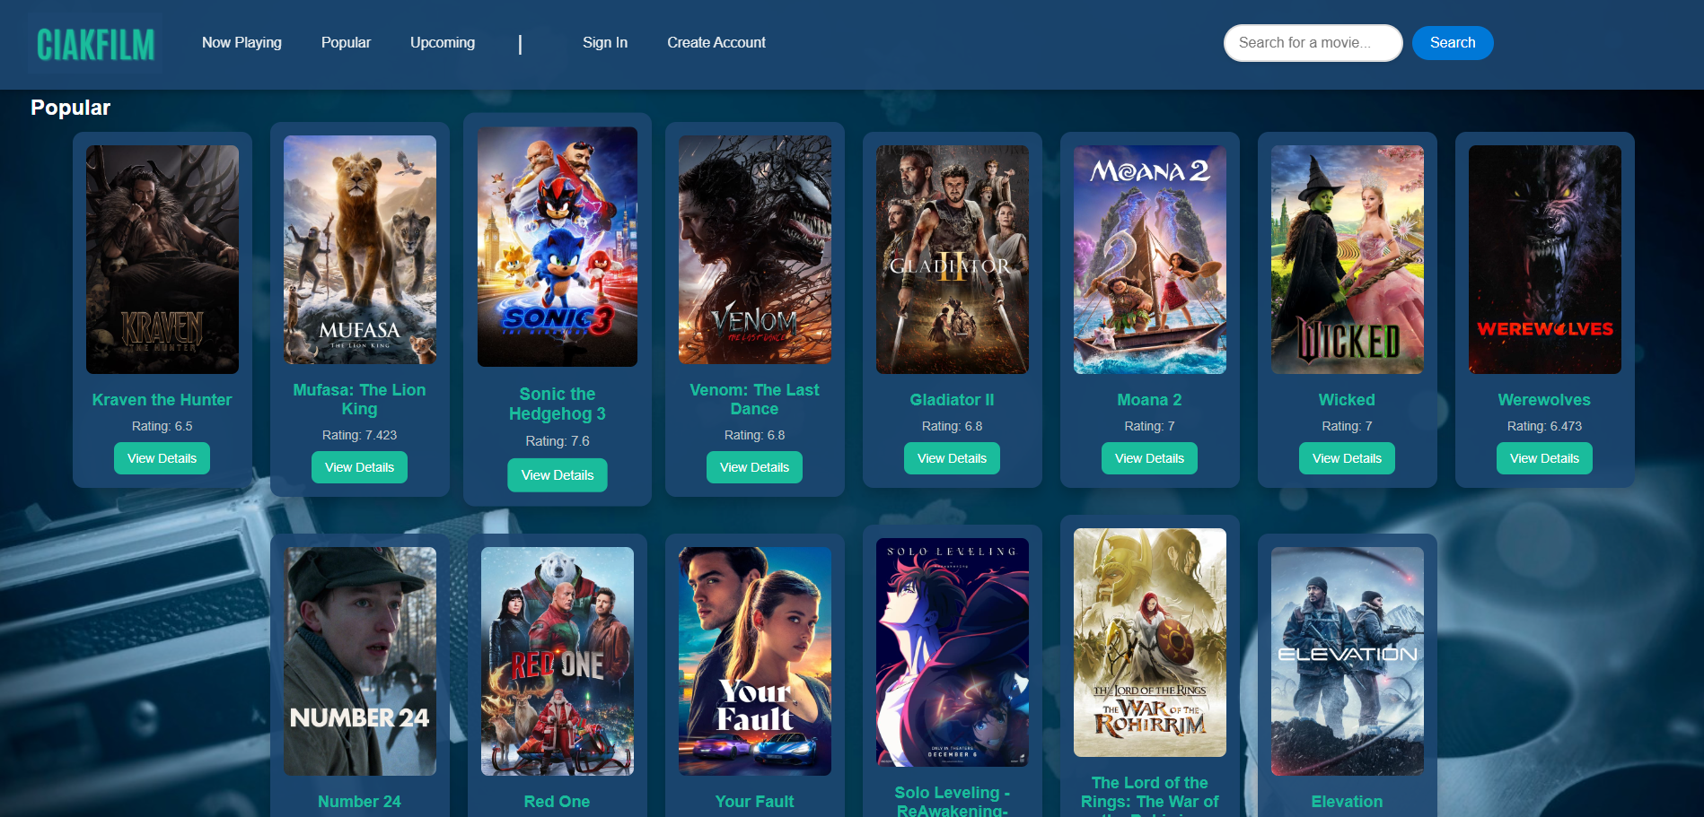
I film che tutti stanno guardando.
Scopri i film più visti dell’ultimo periodo.

Slide 5
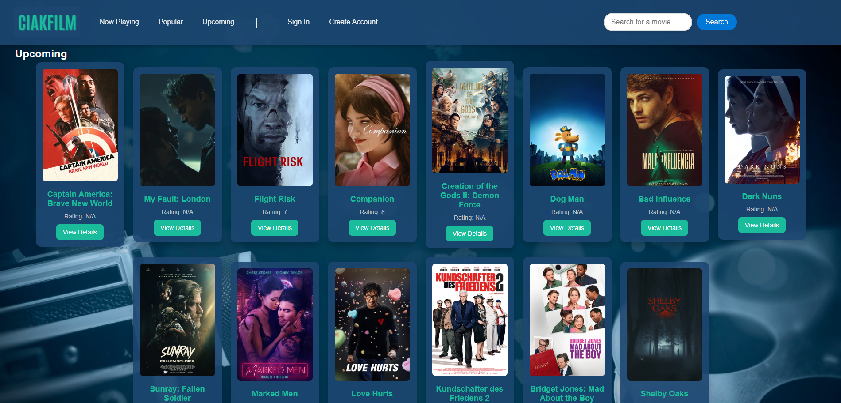
Scopri i film in arrivo che non puoi perdere.

Slide 6

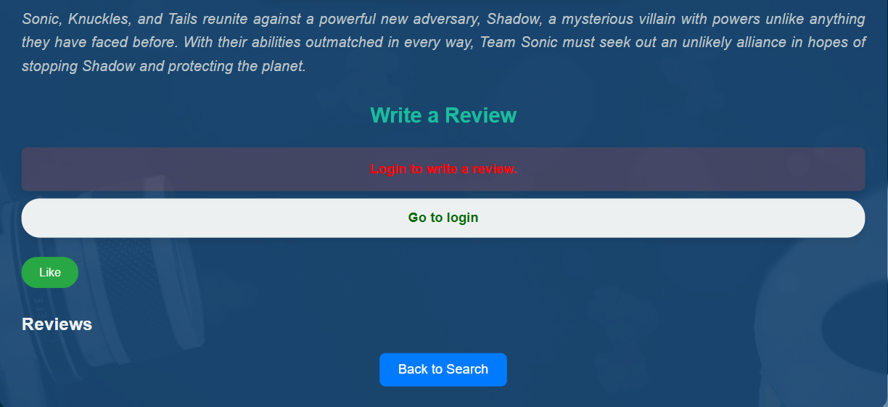
Accedi per partecipare! Visualizza le descrizioni dei film, ma per scrivere una recensione e mettere like, effettua il login.

Slide 7
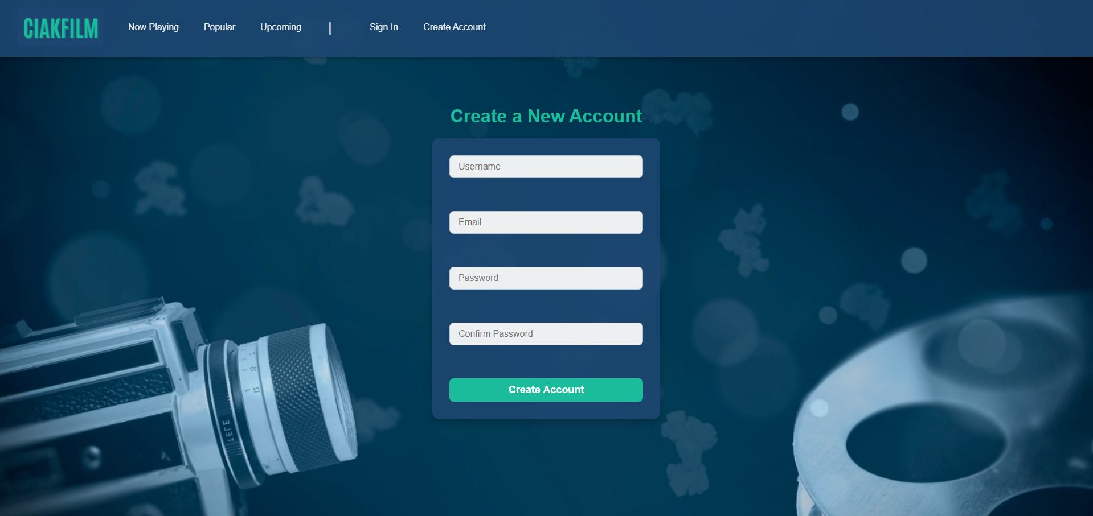
Unisciti alla community di CiakFilm! Registrati ora e inizia a scoprire, recensire e condividere la tua passione. per il cinema!

Slide 8
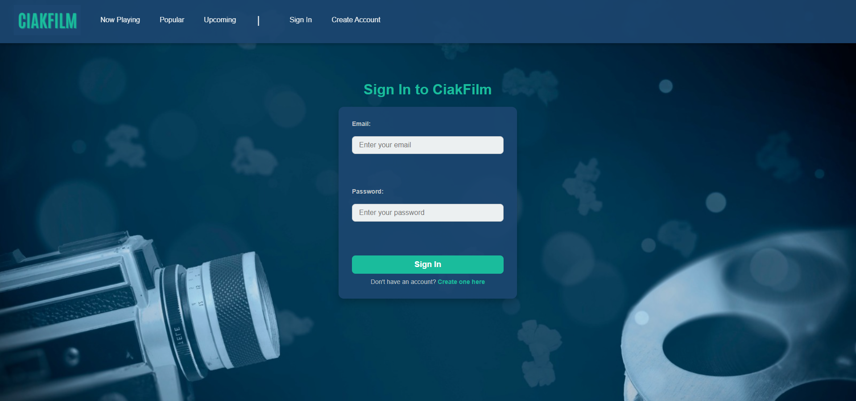
Accedi al tuo account.

Slide 9
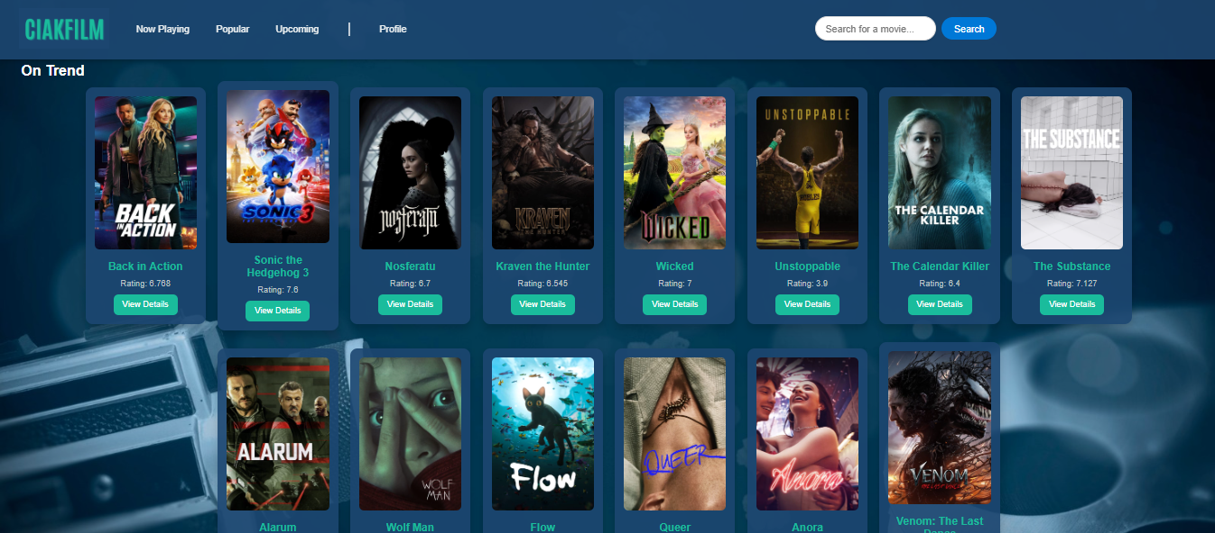
Ora che hai effettuato l’accesso, inizia a recensire, mettere like e connetterti con altri appassionati di cinema.

Slide 10
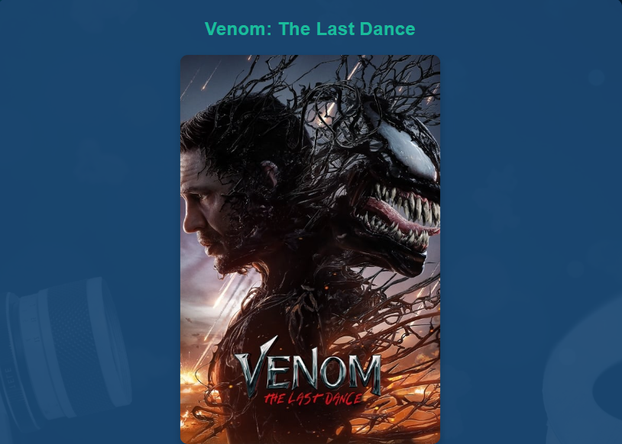
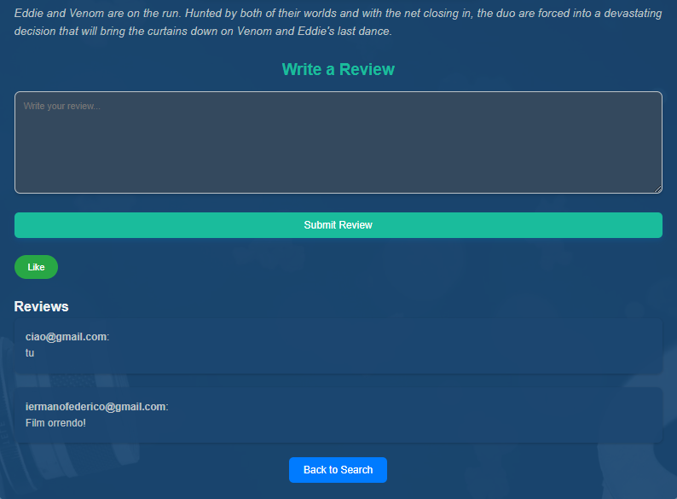
Lascia la tua impronta cinematografica, scrivendo cosa ne pensi del film.

Slide 11
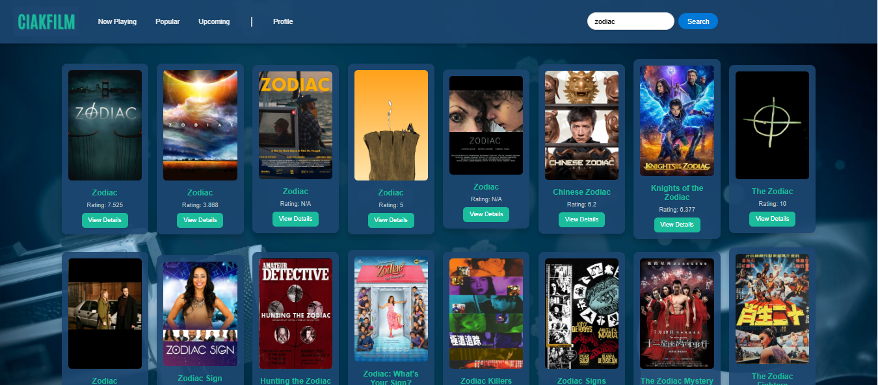
Cerca il tuo film preferito!

Slide 12
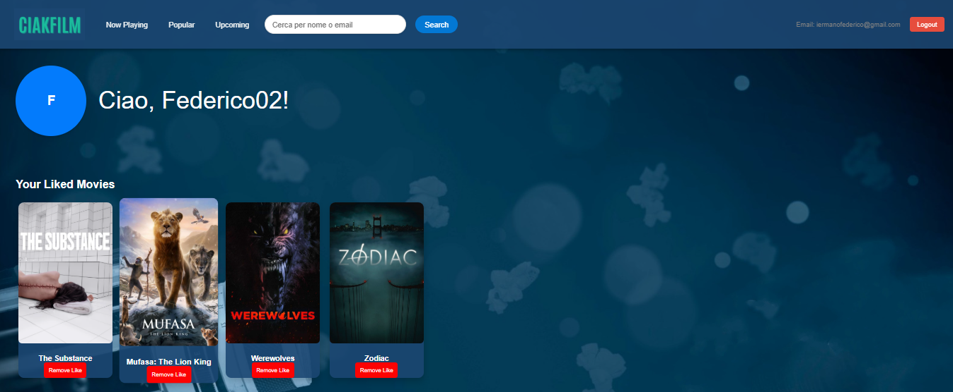

Il tuo angolo cinematografico personale! Qui trovi le tue recensioni, i film che ti hanno emozionato.

Slide 13


Scopri le preferenze e le recensioni effettuate dagli altri utenti.

Slide 14
Grazie per l’attenzione.

